Slide 1

Modulo 4: Aspectos sanitarios, psicológicos y sociales

Slide 2
Índice
  01
  02
  03
  04
Introducción
Salud: impactos y atención básica
Psicológico: trauma y resiliencia
Social: integración, dignidad y redes

Slide 3

01 Introducción

Slide 4
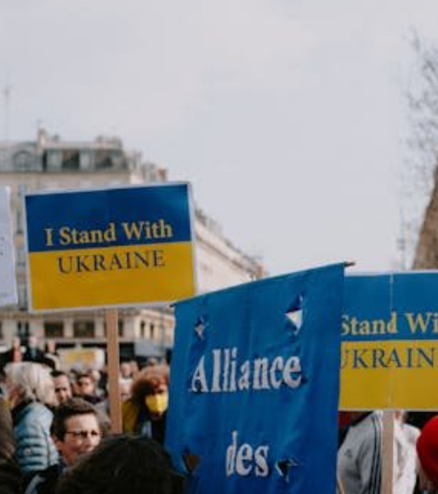
Aspectos sanitarios, psicológicos y sociales en el contexto de refugiados ucranianos​
  Enfoque integral: salud física, bienestar psicológico e integración social​.
  Destinatarios: profesionales educativos, sanitarios, sociales y voluntarios​

Slide 5
Millones de personas desplazadas por la guerra en Ucrania​
Desafío ético y logístico para países europeos de acogida​
Necesidad de herramientas básicas para profesionales de primera línea​
Objetivo: atención holística, sensible y coordinada​

Slide 6

02 Salud: impactos y atención básica

Slide 7
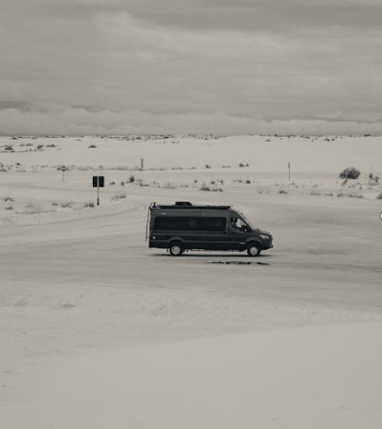
Factores de riesgo
  Viajes prolongados y condiciones extremas (frío, calor, hacinamiento)​
  Escasez de agua, alimentos y refugios adecuados​
  Agravamiento de enfermedades preexistentes

Slide 8

Afecciones comunes
  Infecciones respiratorias (bronquitis, neumonía, tuberculosis)​
  Enfermedades gastrointestinales (diarrea, vómitos, parasitosis)​
  Problemas dermatológicos (dermatitis, sarna, piojos)​
  Dolores musculoesqueléticos por esfuerzo físico​
  Descompensación de enfermedades crónicas​

Slide 9
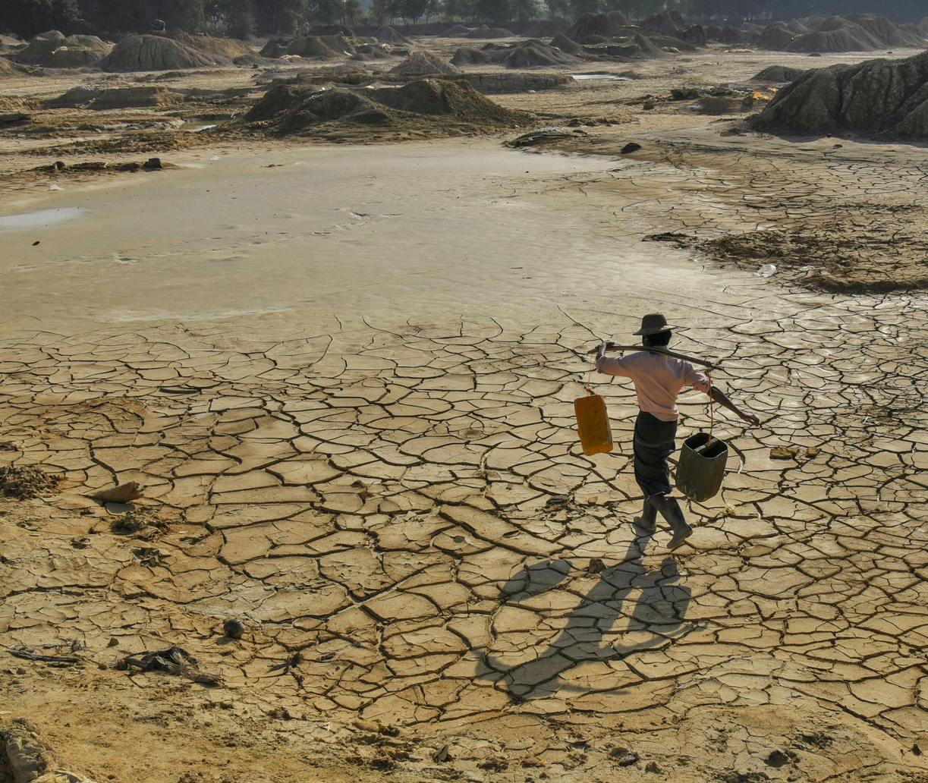
Grupos vulnerables
  Mujeres embarazadas o lactantes: seguimiento obstétrico ynutrición​
  Niños con vacunación incompleta: sarampión, polio, COVID-19​
  Personas mayores con enfermedades crónicas​
  Personas con diversidad funcional: accesibilidad y asistencia técnica

Slide 10

Recomendaciones para profesionales​
"Evalúa, acompaña, comunica con empatía"​
  Evaluación inicial integral: física, psicológica y social​
  Promover acceso equitativo a servicios sanitarios​
  Uso de intérpretes y mediadores culturales​
  Coordinación con servicios de salud y organizaciones sociales​
  Actitud empática, evitando enfoques paternalistas​
​

Slide 11

Marco legal y barreras de acceso
  UE: Directiva 2001/55/CE de protección temporal​
  Barreras lingüísticas, culturales y administrativas​
  Miedo, desconfianza o desconocimiento de derechos​

Slide 12
Papel del personal educativo y comunitario​
  Explicar el sistema sanitario local y derechos​
  Acompañar a citas médicas​
  Promover educación sanitaria (higiene, descanso, nutrición, vacunación)​
  Actuar como puente cultural entre refugiados y profesionales

Slide 13

Señales de alerta​
Fatiga crónica y síntomas somáticos
Cambios en el comportamiento o aislamiento social​
Descuidado del cuidado personal o de los niños​
Apariencia deteriorada o desnutrición

Slide 14

Educación sanitaria básica​
  Higiene personal y cuidado del entorno​
  Promoción del descanso y autocuidado​
  Nutrición equilibrada con recursos locales​
  Salud preventiva y vacunación​
  Salud mental: normalización y desestigmatización​

Slide 15

03
Psicológico: trauma y resiliencia

Slide 16
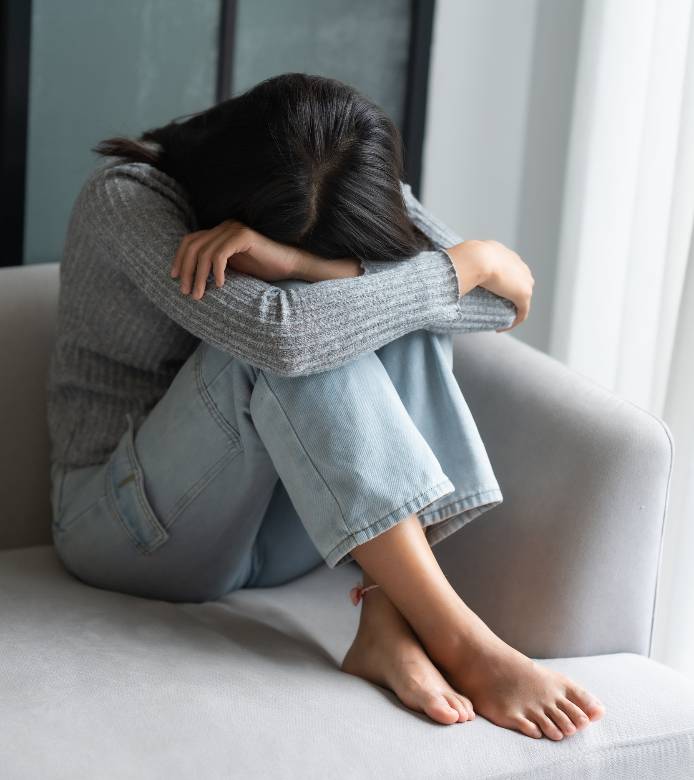
Trauma y resiliencia: reacciones comunes​
  Ansiedad e hipervigilancia​
  Tristeza profunda y anhedonia​
  Culpa y vergüenza​
  Irritabilidad o ira​
  Dificultades cognitivas (concentración, memoria)​

Slide 17

Indicadores de alarma psicológica
Estrés postraumático, depresión o ansiedad grave​
Trastornos del sueño prolongados​
Conductas autolesivas o ideación suicida​

Slide 18

Intervención psicosocial​
  Validar emociones sin patologizar​
  Crear espacios seguros de expresión​
  Reconstruir rutinas y sensación de control​
  Estimular resiliencia individual y comunitaria​

Slide 19

Trauma psicosocial en niños​
  Regresión conductual (ej. chuparse dedo, enuresis)​
  Comportamientos disruptivos o desafiantes​
  Silencio selectivo o retraimiento​
  Juegos repetitivos con contenido traumático​

Slide 20

Factores de protección y resiliencia​
  Rutinas predecibles y normas claras​
  Adultos comprensivos y disponibles​
  Participación en actividades significativas​
  Acceso a apoyo emocional y espacios seguros

Slide 21
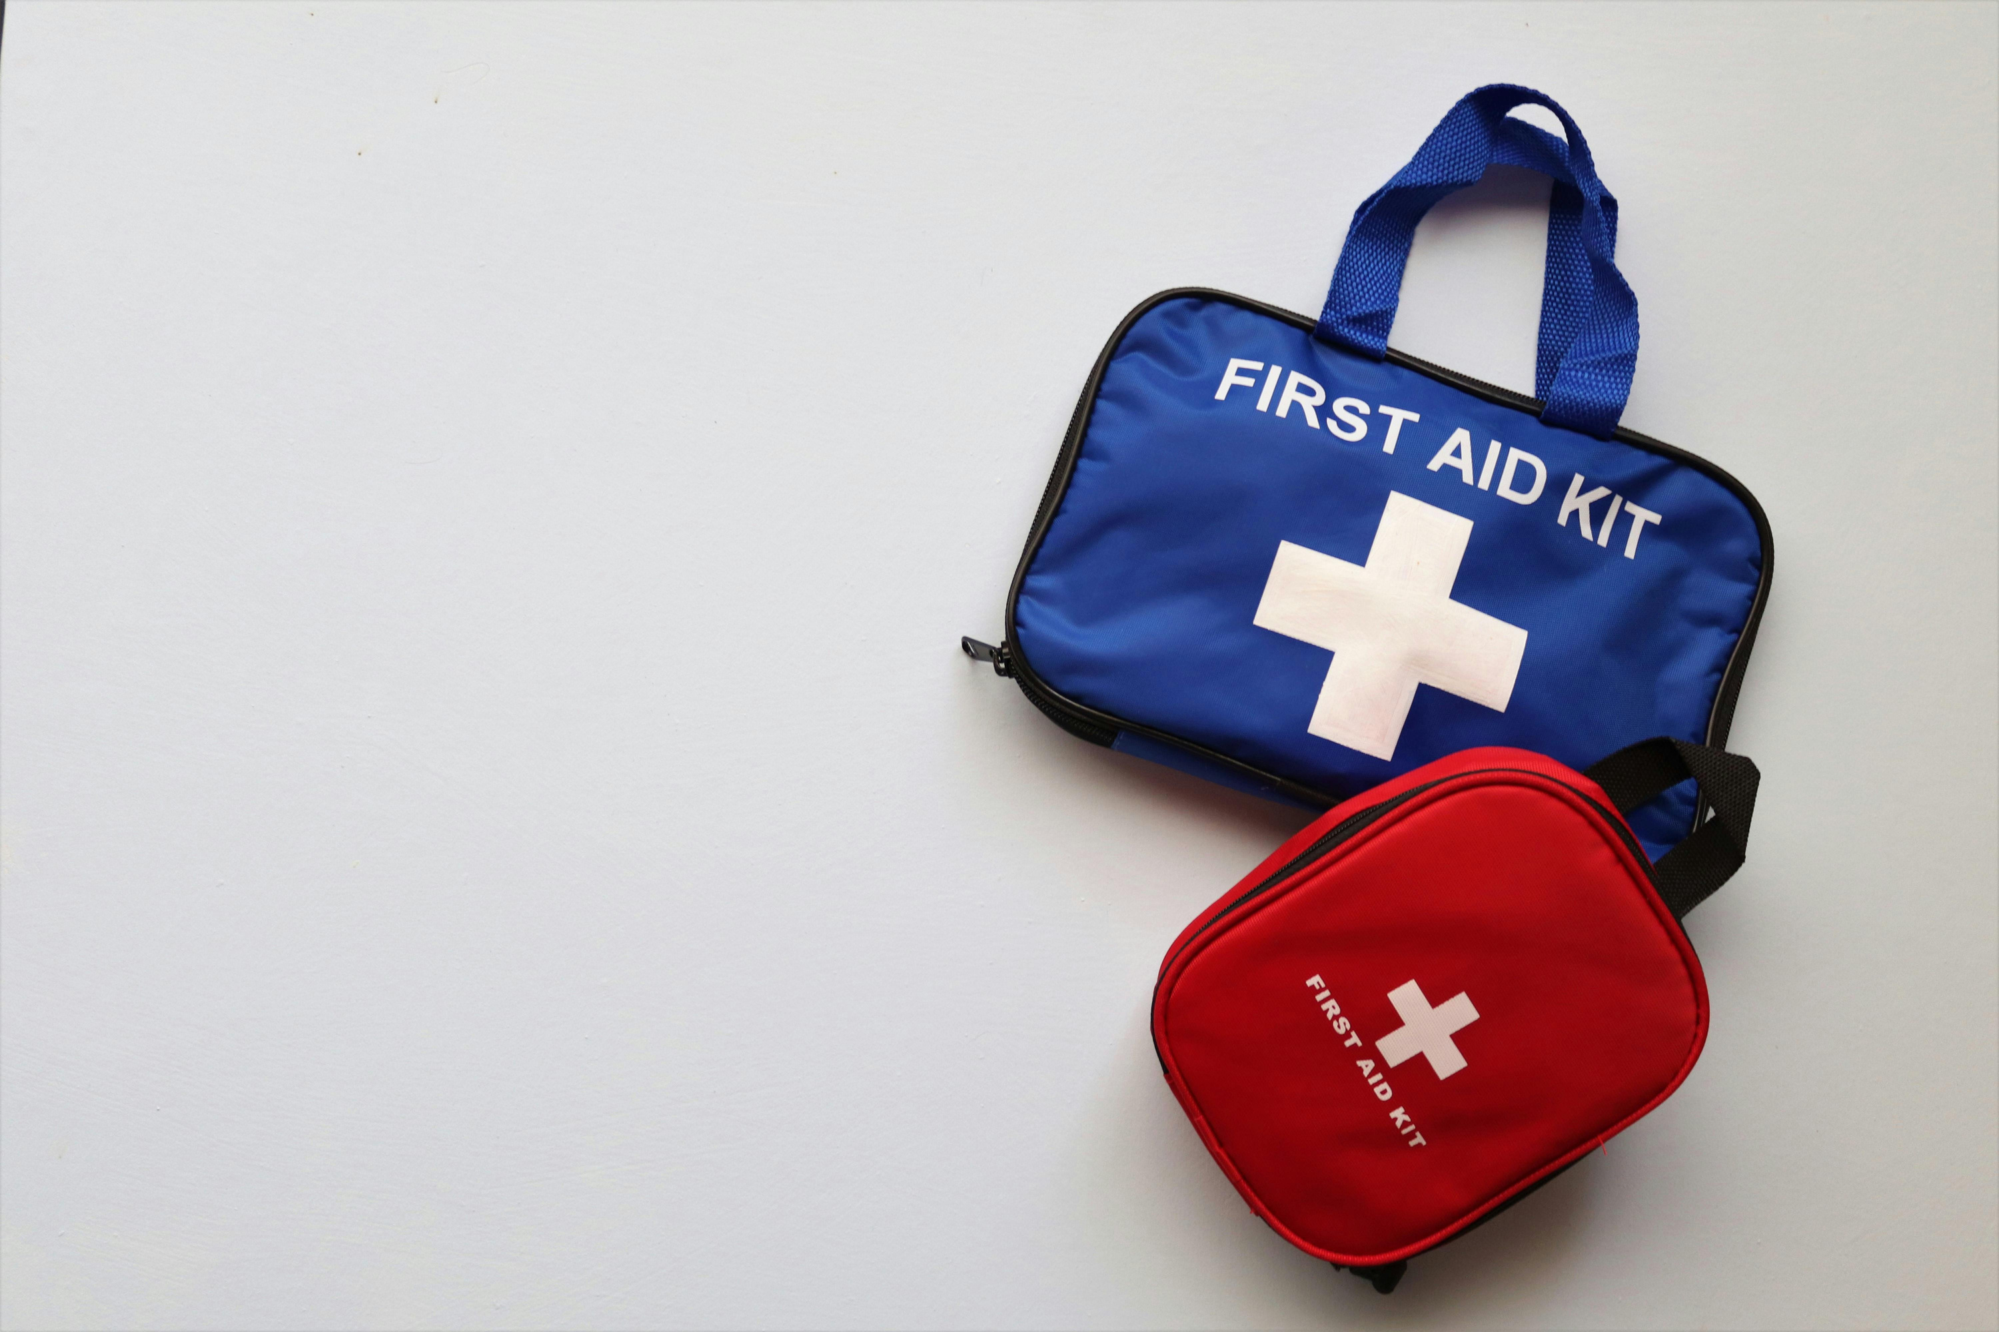
Primeros Auxilios Psicológicos (PFA)​
  Escuchar sin juzgar​
  Validar emociones y transmitir calma​
  Orientación práctica y acceso a redes de apoyo​
  Aplicable por profesionales no especializados: educadores,voluntarios, personal de primera línea

Slide 22

04 Social: integración, dignidad y redes

Slide 23

Impactos sociales del desplazamiento​
  Soledad y aislamiento​
  Ruptura de vínculos significativos​
  Dificultad para redefinir roles sociales​
  Vulnerabilidad a la discriminación

Slide 24
Recomendaciones sociales​
  Evitar enfoques paternalistas​
  Promover participación activa y redes horizontales​
  Fomentar inclusión intercultural y respeto a la diversidad

Slide 25

Función de la escuela y espacios educativos​
  Proporciona estructura, rutina y sentido de pertenencia​
  Facilita vínculos emocionales y sociales​
  Permite acceso a servicios de apoyo​
  Recomendaciones: entornos seguros, materiales adaptados, respeto mutuo

Slide 26

RED COMUNITARIA​
Facilita integración y apoyo emocional​
Reduce aislamiento y vulnerabilidad​
Promueve autonomía y participación activa​
Estrategias: asociaciones locales, espacios de encuentro, ayuda mutua​

Slide 27

Recursos prácticos para profesionales​
  Observación y registro de cambios conductuales​
  Preguntas abiertas y lenguaje sencillo​
  Información clara sobre servicios disponibles​
  Apoyo a la autonomía y liderazgo de los refugiados​
  Uso de herramientas visuales: pictogramas, carteles, tablas de emociones

Slide 28
¡Muchas gracias!

